Slide 1
  シリアル通信 実習
目的
マイコン内蔵機能のUART0を使いシリアル通信について,
マイコンとパソコンでRS-232C 通信を行い学習する。

Slide 2
関係知識 シリアル通信とは
シリアル通信の基本
多数の機器が通信を行うネットワークの仕組みを見る前に、もっとも基本となる2台の機器の間でのシリアル通信について考えてみましょう。
コンピュータなど、通信を行える機器を相互に接続してデータのやり取りを行いたい場合、もっとも簡単なやり方は、2台の機器を1本の通信ケーブルで接続するというものです。例えばパソコンであれば、シリアルポートを使ってこのような接続を行うことができます

Slide 3
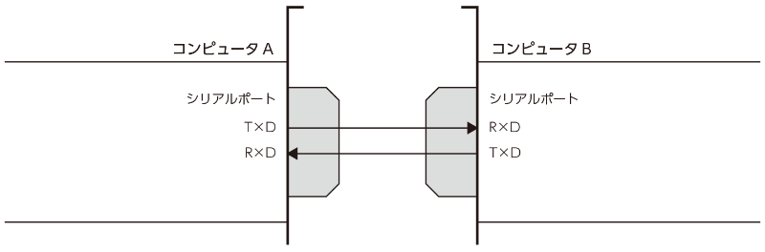
関係知識 シリアル通信とは
2台のパソコンの接続

Slide 4
関係知識 シリアル通信とは
シリアル通信の基本
  シリアルポートは、もともとはモデム（アナログ電話回線を使ってデータ通信を行うためのアダプタ）などの通信機器を接続するためのインターフェイス ですが、ネットワークの普及でモデムをほとんど使わなくなったこと、より汎用的なUSBが一般化したことなどで、最近のパソコンの多くはシリアルポートを 備えていません（シリアルポートを使いたい場合は、USB−シリアル変換アダプタなどを使います）。しかしもっとも基本的なシリアル通信インターフェイス ということで、ここではシリアルポートを例に説明していきます。

Slide 5
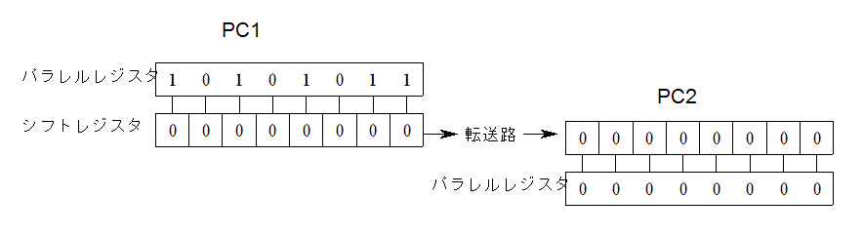
関係知識 シリアル通信とは
PC1のパラレルレジスタからシフトレジスタへ

Slide 6

関係知識 シリアル通信とは
PC1のパラレルレジスタからシフトレジスタへ

Slide 7

関係知識 シリアル通信とは
クロックが送られPC2のシフトレジスタへ転送

Slide 8

関係知識 シリアル通信とは
PC2のシフトレジスタからパラレルレジスタへ転送終了

Slide 9
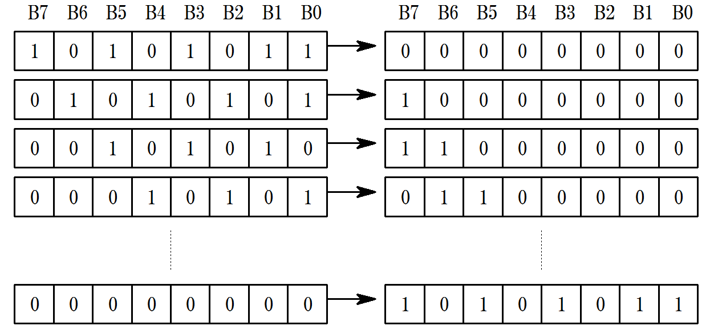
関係知識 シリアル通信とは
クロックが入力される度に１ビットシフトと転送される
1
2
3
4
8
Notes:
10/22

Slide 10
関係知識 シリアル通信の約束
シリアル伝送を行う際は、送信側と受信側で、いくつかの点について合意していなければなりません。送信側が送りだした信号を、受信側が正しく解釈できなければ、正しいデータ通信を行えません。いくつか例を挙げましょう。
  電気信号や光信号の形式 論理形式 信号形式
  データのサイズや送信の順序 データのビット構成
  データを送る速度 通信速度 （bps）
  送受信の同期 非・同期（クロック信号）
  伝送エラーの検出 フロー制御

Slide 11
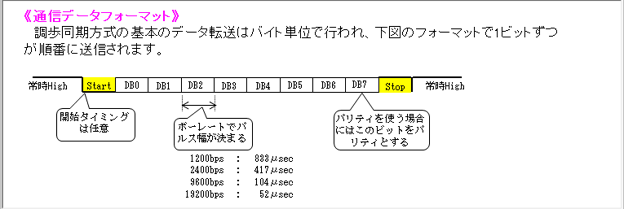
関係知識 USART通信フォーマット
10ビット分の時間の誤差が許容範囲内であれば正常に通信できることになります。
許容誤差は以下のようになります。
1ビットの読み取りは通常ビットの中央で行われますのでこのより込位置が1/3ビット
つまり30%のずれまでは許容するとすれば時間誤差は３％と言うことになります。
送信側と受信側で逆方向にずれている最悪の場合を考えて±1.5％と言うことになります。

Slide 12
関係知識 UARTについて
シリアル通信の複雑な信号処理をCPUに替わって処理を行うのがUART（Universal Asynchronous Receiver Transmitter）です。古くから使われている基本のシリアル通信方式をサポートするモジュールです。
クロック信号をデータと別に用意するのが、同期式でUSART（Universal Synchronous Asynchronous Receiver Transmitter）と言います。
両方をサポートしているので単にURATと言っています
非同期といっても、送信側・受信側が正確な時計を持ってタイミングよく通信を行っています。

Slide 13
関係知識 UARTについて
シリアル通信の複雑な信号処理をCPUに替わって処理を行うのがUART（Universal Asynchronous Receiver Transmitter）です。古くから使われている基本のシリアル通信方式をサポートするモジュールです。
クロック信号をデータと別に用意するのが、同期式でUSART（Universal Synchronous Asynchronous Receiver Transmitter）と言います。
両方をサポートしているので単にURATと言っています
非同期といっても、送信側・受信側が正確な時計を持ってタイミングよく通信を行っています。

Slide 14
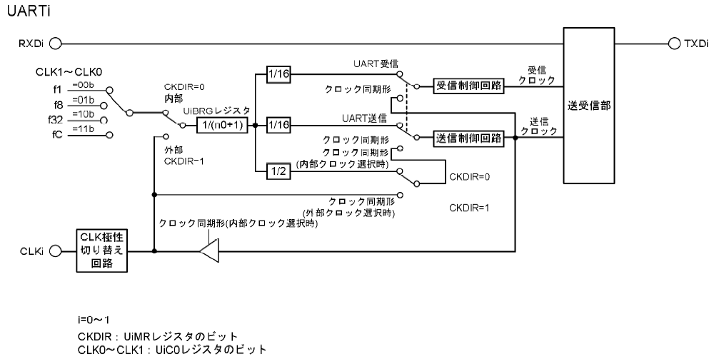
R8のUART構成図

Slide 15
R8のUART構成図
送信・受信の
シフトレジスタ

Slide 16
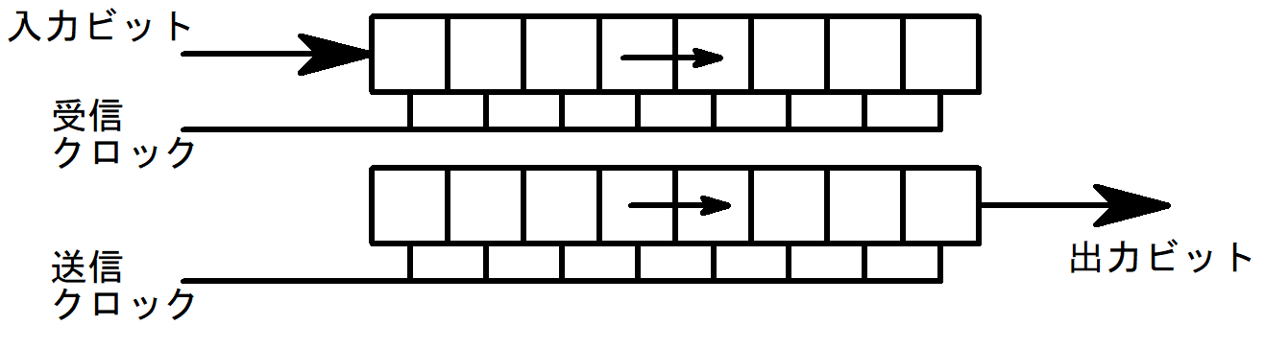
R8のUART構成図 送受信部
同一のクロックを送受信クロックとすると同時にシフトする

Slide 17
R8のUART構成図 クロック生成
カウンタとデータセレクタで構成 選ぶ桁で分周率が決まる

Slide 18
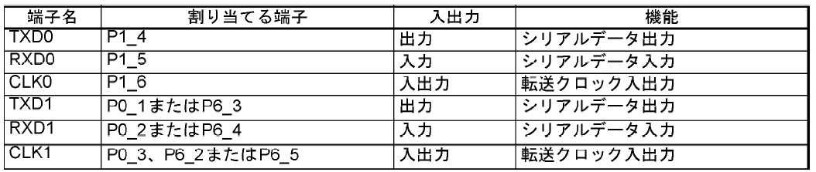
R8のUART使用端子

Slide 19
関係知識 UARTの初期化
/* UART0の設定 */
/* U0BRG = ｶｳﾝﾄｿｰｽの周波数/(設定したいbps*16)-1
= 20MHz /( 9600 *16)-1
= 129.208 = 129
*/
u0sr = 0x05; /* P14=TXD0,P15=RXD0に設定 */
u0c0 = 0x00; /* カウントソースなどの設定 */
u0c1 = 0x05; /* 送信､受信許可 */
u0brg = 129; /* 通信速度=9600pbs */
u0mr = 0x05; /* UART0 ﾃﾞｰﾀ長8bit 1ｽﾄｯﾌﾟﾋﾞｯﾄ */

Slide 20
関係知識 printfの導入
ｐrintf文を導入するためにマイコンの初期化後uart・print文の
初期化をinit_uart0_printfで行います。割り込みを使用するので割り込み許可を掛けます。これでprintf・scanfが使用できます。
init(); /* SFRの初期化 */
init_uart0_printf( SPEED_9600 ); /* UART0とprintf関連の初期化 *
asm(" fset I "); /* 全体の割り込み許可 */
printf( "Hello World!\n" );

Slide 21
関係知識 scanfの注意事項
while( 1 ) {
printf( "Input data : " );
ret = scanf( "%d", &i );
if( ret == 1 ) {
printf( "Get data : %d\n", i );
p6 = i;
} else {
printf( "Data Error!!\n" );
scanf( "%*[^\n]" );
}
}
scanfには致命的な欠点があります。
入力型と書式指定が違うと永久ループに入ってしまいます。
そこで、読み込み終わってもバッファにデータが残っているときはデータエラーと判断してすべての型を読み込みバッファをクリアします。

Slide 22
課題
urat0.cを使って、キーボの1文字を拡張ボード8ビットにアスキーコードで表示しなさい。
拡張ボードスイッチのデータを１０進数でＰＣに表示させなさい。
Ａ／ＤコンバータのデータをＬＥＤに8ビットでＰＣに１０進数（０~１０２４）で表示させなさい。完全に０又は１０２４にはならなくても良い。
全二重・半二重通信とエコーバック・ローカルエコーバックについて調べなさい。またどのような場面で有効か考えなさい。ps://oshiete.goo.ne.jp/qa/4974808.html

Slide 23
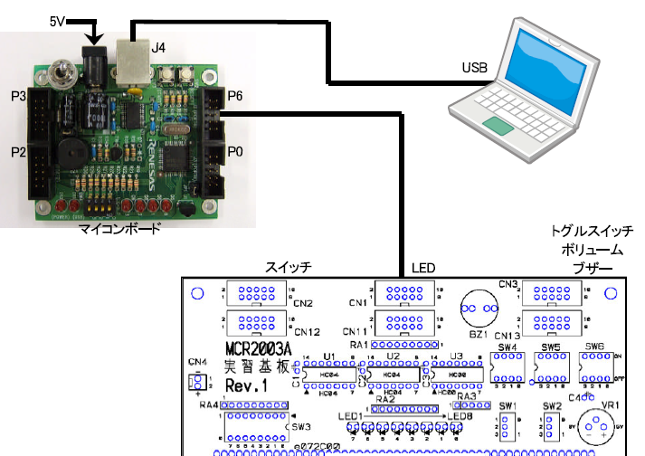
①課題 接続と実習
図のように結線し
書き込み後、PCのTeraTeramで確認します。

Slide 24
①課題 接続と実習
urat0.cを使って、キーボの1文字を拡張ボード8ビットにアスキーコードで表示しなさい。
ポート６を出力に設定
UART０から1バイトデータを取得
ポート６へデータの出力
以上のプログラムをR8マイコンボードで準備し、ダウンロードする。
TeraTeramの起動 R8マイコンをRUNモードで再起動する。キーボードを打つと拡張ボードのLEDが表示される。

Slide 25
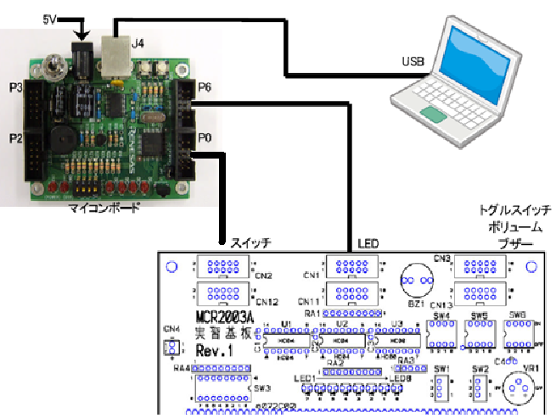
②課題 接続と実習
図のように結線し
書き込み後、拡張ボードのディップスイッチの値をPCで表示し、LEDにも表示する。

Slide 26
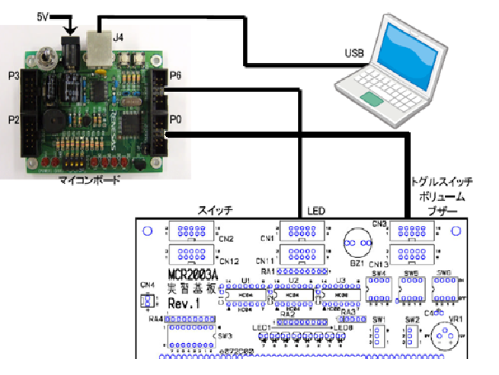
③課題 接続と実習
ad.cにprintfを移すより簡単.
図のように結線する.
A/Dが使えるように切替え用ディップスイッチをONにする.
ad.cのプロジェクトからget_ad7( void );サブ プログラムに追加LEDに表示できる事を確認する.
PrintfでPCに転送し、課題１・２同様TeraTeramで確認します.
Notes:
10/22

Slide 27
レポートについて
タイトル R8実習４-UART
目的 マイコン内蔵機能のUART0を使いシリアル通信について学びマイコンとパソコンで
RS-232C 通信を行い理解を深める。
関連知識
シリアル通信の基本
シリアル通信の約束
USART通信フォーマット
R8のUART構成図（簡単な図 切り張り可）
課題１
接続と実験
urat0.cを使って、キーボードの1文字を拡張ボード8ビットにアスキーコードで表示しなさい。
（ Key→uart→ポート出力）
② 拡張ボードスイッチのデータを１０進数でＰＣに表示させなさい。
次のどちらかで
prinntf関数を利用 （低難易度）
コード変換を行う （高難易度）
( 数値を１０進数各桁に分解(BCD化）各桁の数値（０~９）に‘１’を加算しUARTに送る）
③Ａ／ＤコンバータのデータをＬＥＤに8ビットでＰＣに１０進数（０~１０２４）で表示させなさい。
（ 電源の問題で、完全に０又は１０２４にはならない可能性あり、トリマーの回転と数値が
比例対応すること。一定に動かした場合同じようにAD値が増加していればよい。）

Slide 28
レポートについて
考察
UARTの有用性、実習中の問題点等考察しなさい。
紙レポートには、接続図等どのように実習したかきっちりと書き込むこと
メール課題は、課題③ ソースのみ添付する。
プロジェクトを添付すのは不可
メール課題の提出先 n-masuya@hamako-ths.ed.jp
件名 R8実習４-UART実習(ei３〇〇) ※〇〇は出席番号

